Slide 1

UD 5 INSTALACIÓN DE SISTEMAS OPERATIVOS
SISTEMAS INFORMÁTICOS
Técnico de Grado Superior Desarrollo de Aplicaciones Web
2023-24
J. Mario Rodríguez
jrodper183e@g.educaand.es

Slide 2

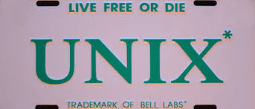






Slide 3


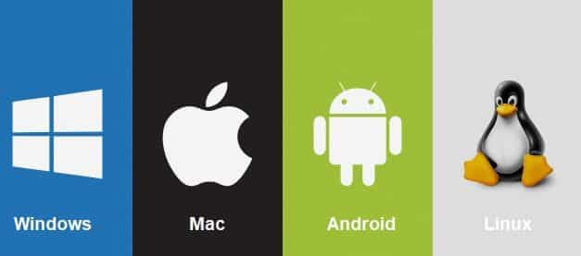











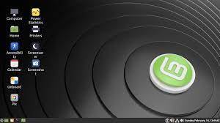
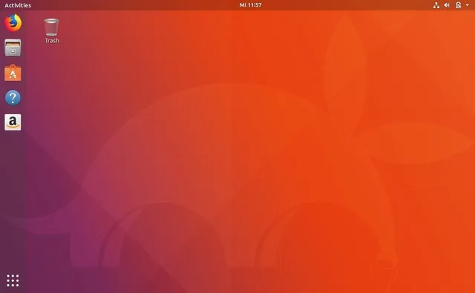
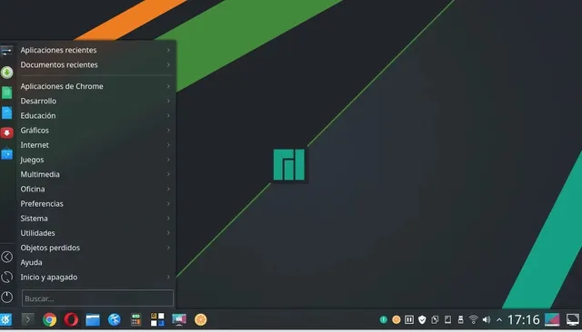

Slide 4
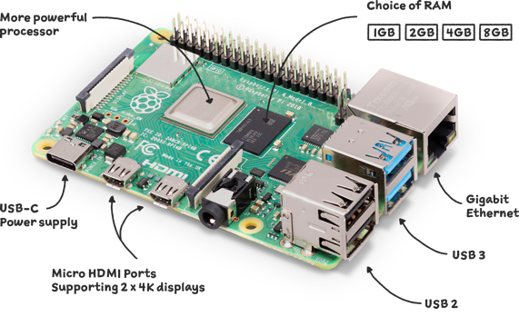




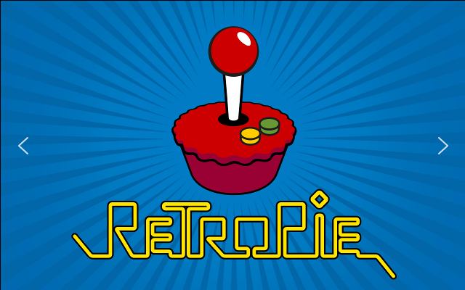

Slide 5
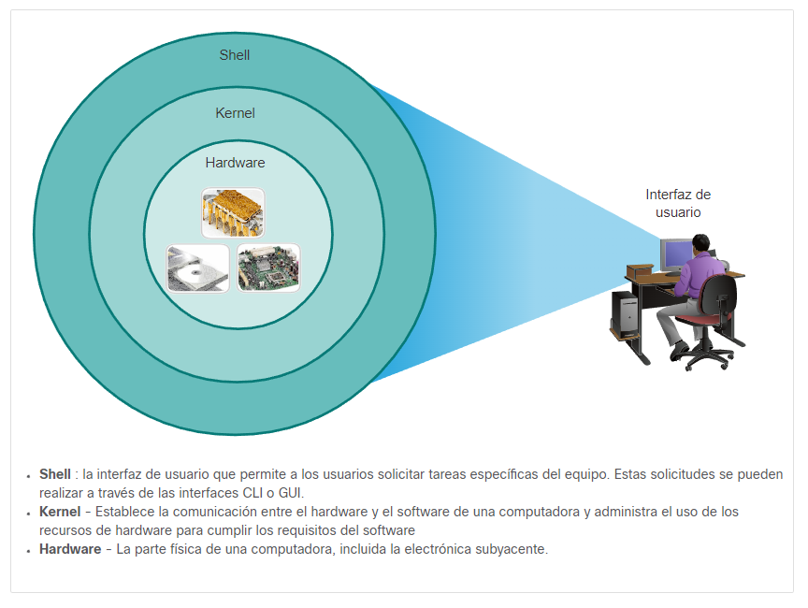

Slide 6
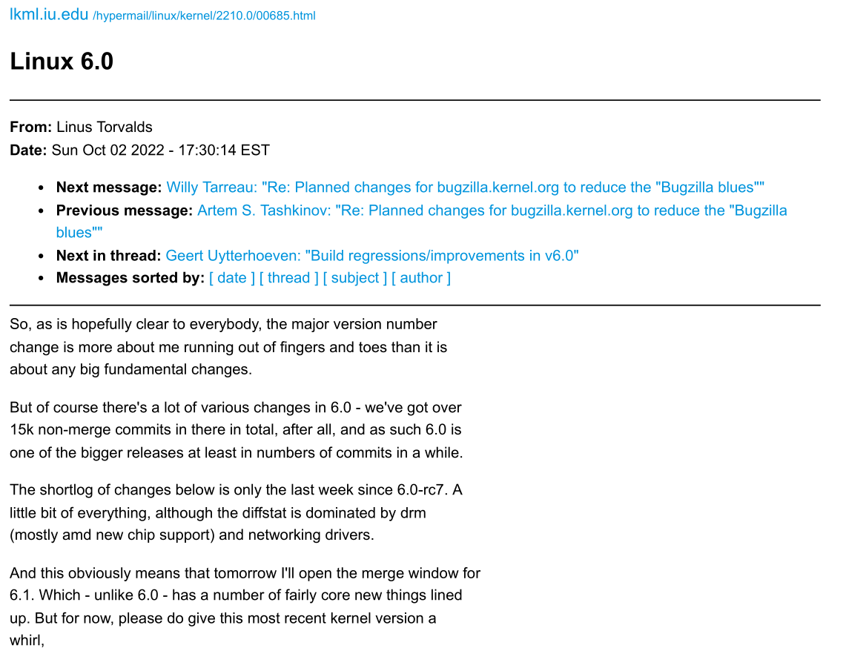
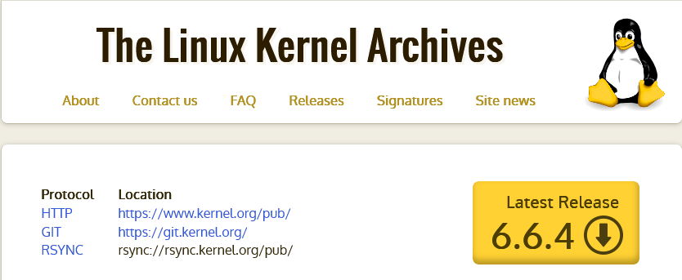

Slide 7
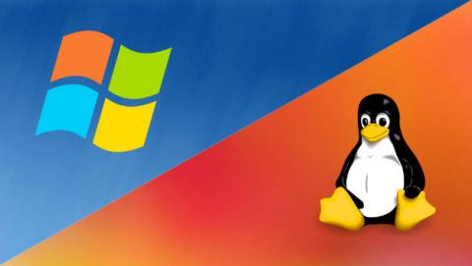
Microsoft Windows
GNU/Linux

Slide 8

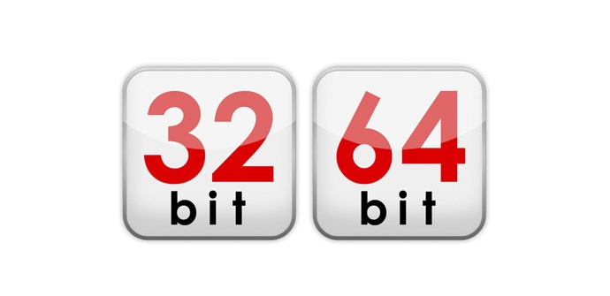
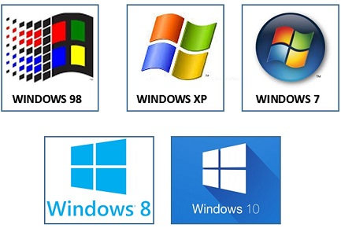

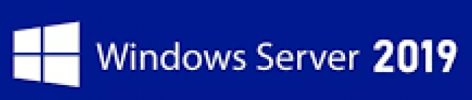

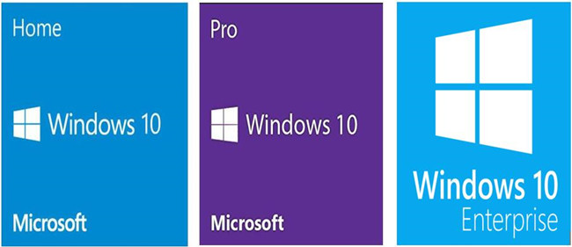
Tipo
Distribución
Versión

Slide 9

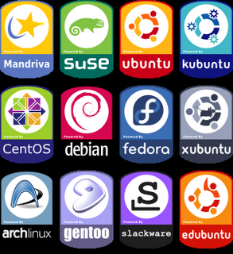

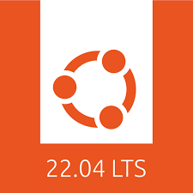
Tipo
Distribución
Versión
Sabor

Slide 10
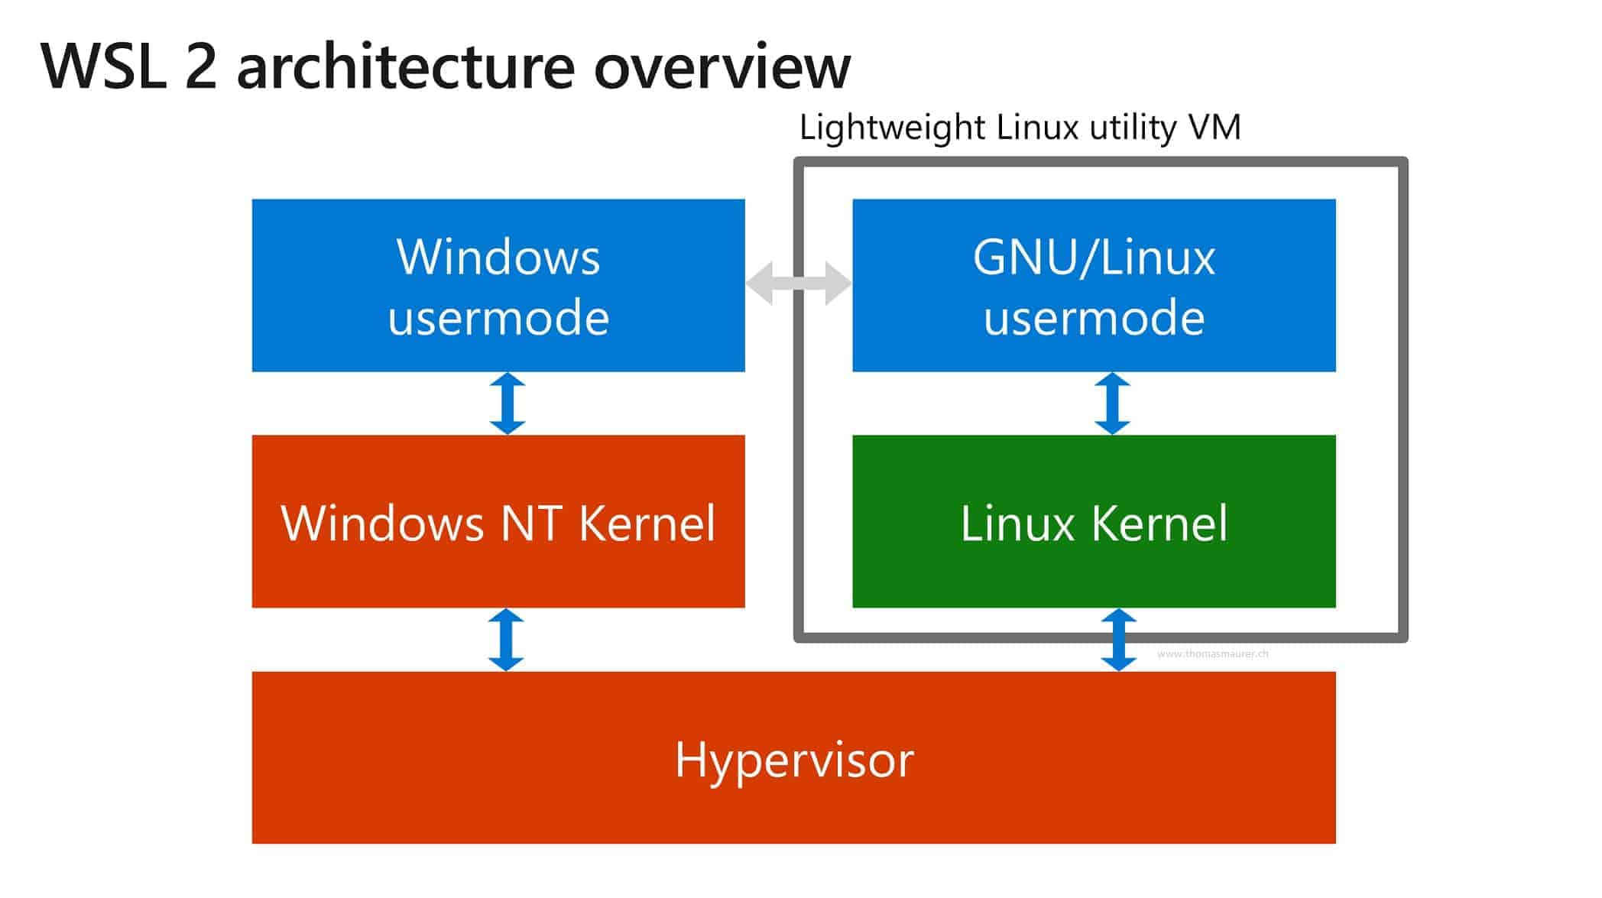
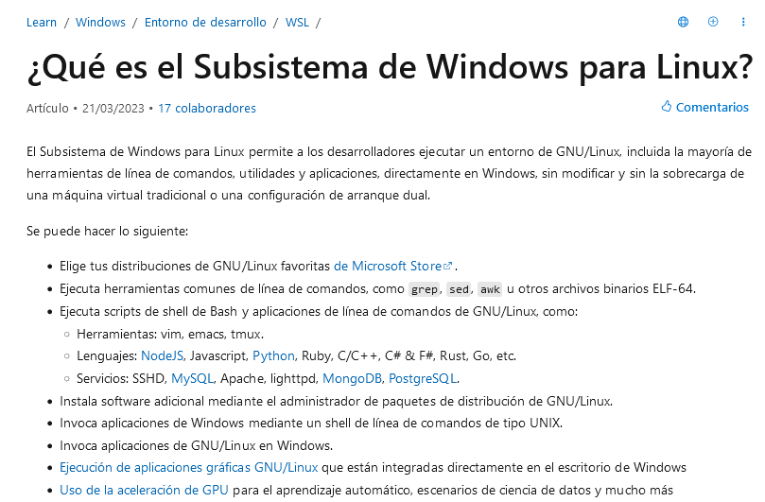
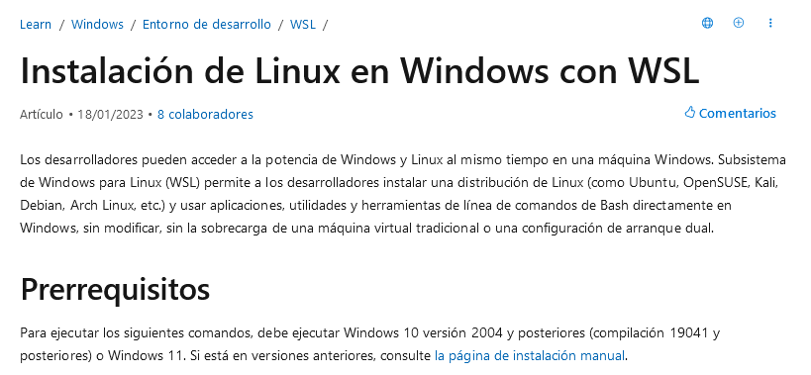

Slide 11
Instalación del sistema operativo
Selección del sistema operativo en base a las necesidades y las especificaciones. Importante: consultar los requisitos mínimos y recomendados.
“Adquisición” del sistema operativo (ISO).
Preparación del medio de instalación: medio óptico, USB, red.
Configuración correcta de la secuencia de arranque en la BIOS para que inicie desde el medió de instalación.
Proceso de instalación.

Slide 12
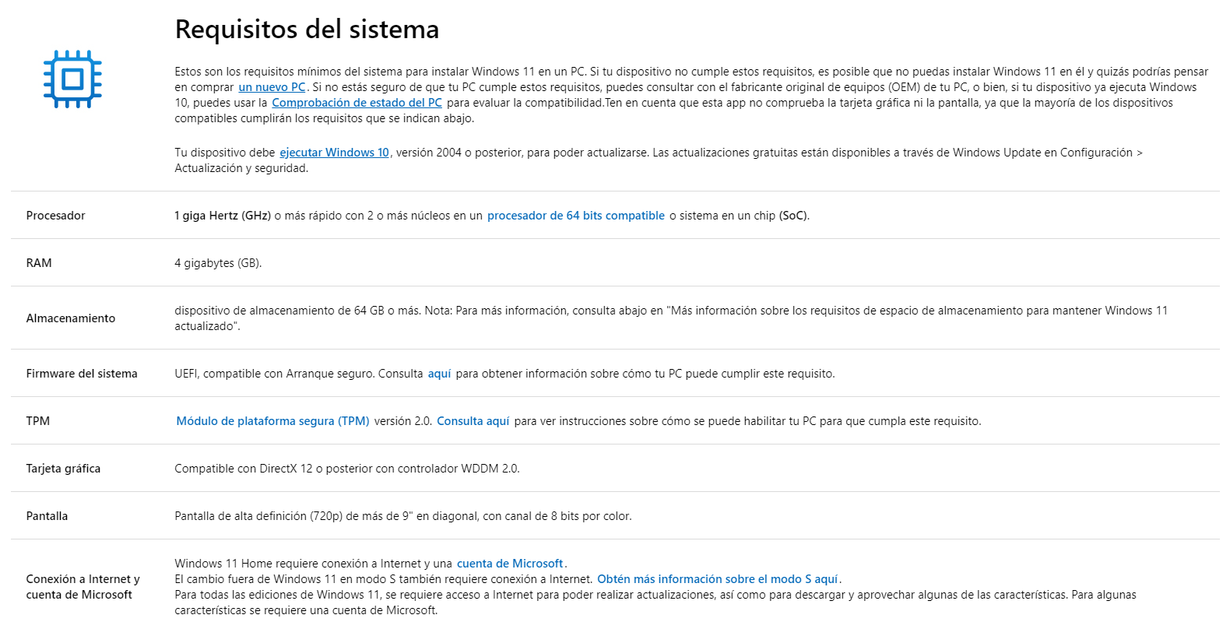
Requisitos para Windows 11

Slide 13
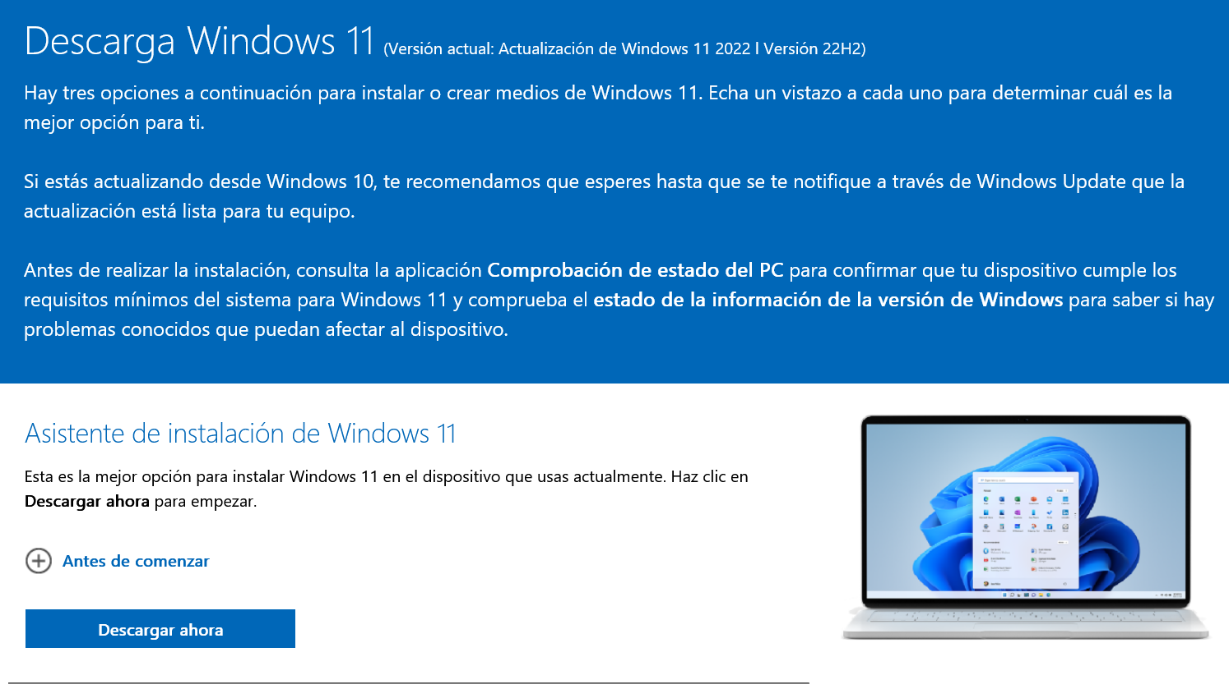

Slide 14
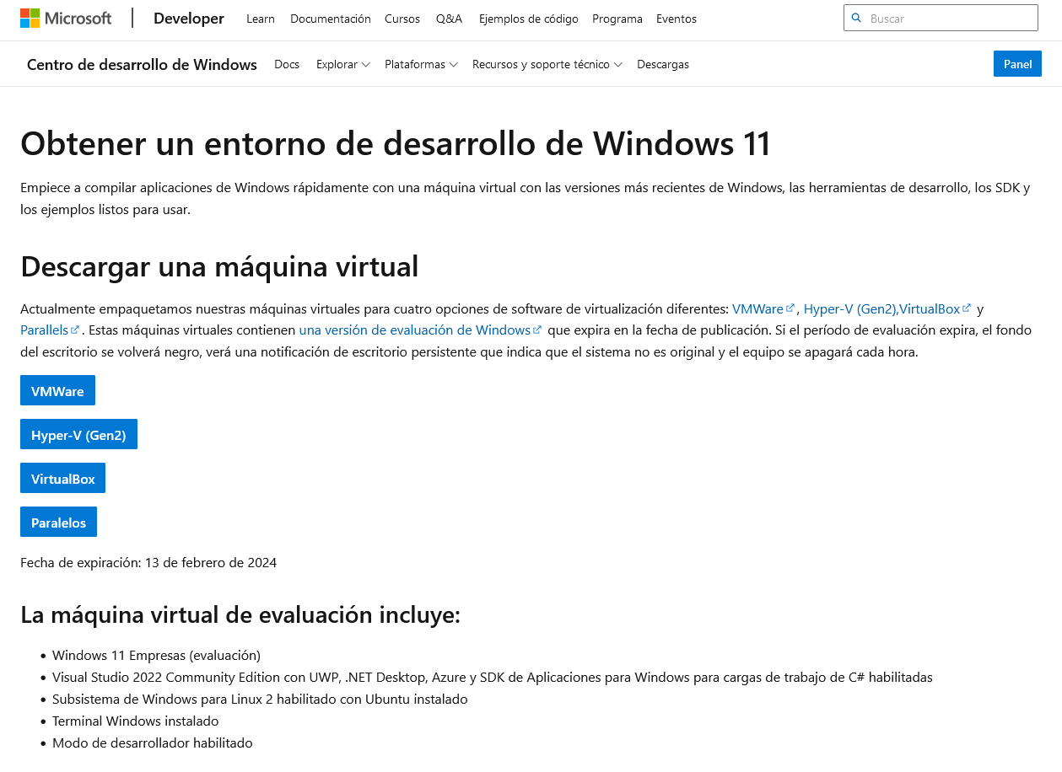
Alternativa temporal mediante virtualización

Slide 15
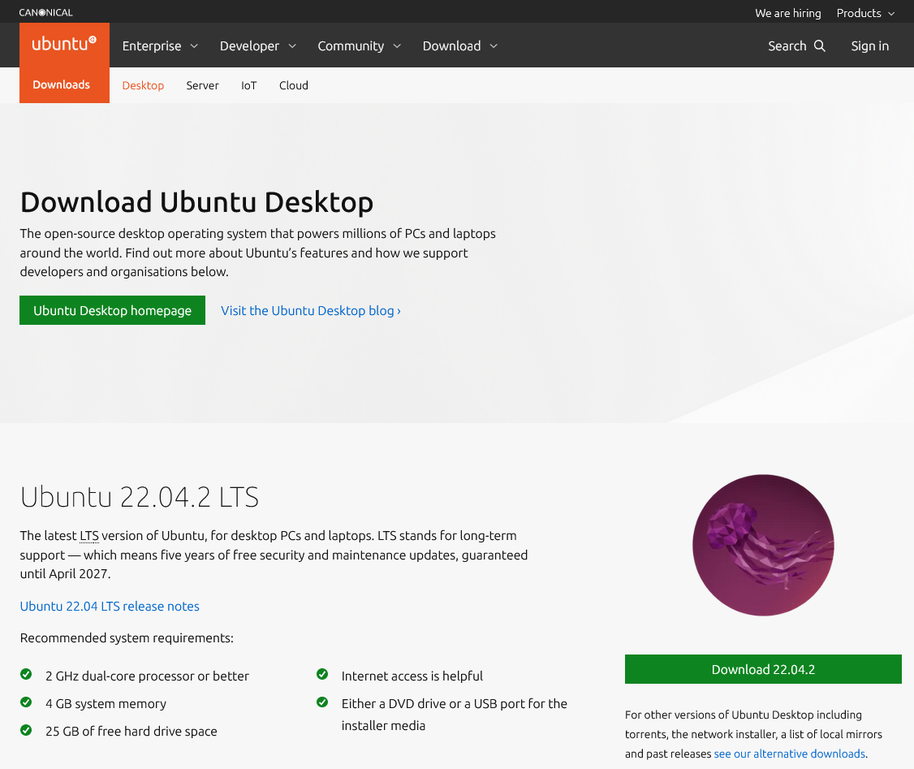

Slide 16
Particiones de disco I
¿Qué es una partición?
https://es.wikipedia.org/wiki/Partición_de_disco
Es el nombre genérico que recibe cada división presente en una sola unidad física de almacenamiento de datos.
Toda partición tiene su propio sistema de archivos (FAT, NTFS, FAT32, EXT2, EXT3, EXT4, Btrfs, ReiserFS, Reiser4 u otros). Sistemas de archivos habituales 🡪 NTFS (Windows) y exFAT (USB); ext4 (Linux) y HFS+ / APFS (macOS/Mac OS X).
Generalmente, los sistemas operativos interpretan, utilizan y manipulan cada partición como un disco físico independiente, a pesar de que dichas particiones estén en un solo disco físico.

Slide 17
Particiones de disco II
Tipos de particiones:
Primarias.
Extendida.
Lógicas.
Partición primaria:
Son las divisiones de primer nivel del disco.
Pueden existir varias particiones de este tipo en un disco.
Un disco físico completamente formateado consiste, en realidad, de una partición primaria que ocupa todo el espacio del disco y posee un sistema de archivos.
Prácticamente cualquier sistema operativo puede detectarlas y asignarles una unidad, siempre y cuando el sistema operativo reconozca su formato (sistema de archivos).

Slide 18
Particiones de disco III
Partición extendida o secundaria:
Actúa como una partición primaria pero solo sirve para contener múltiples unidades lógicas en su interior.
Solo puede existir una partición de este tipo por disco.
No soporta un sistema de archivos directamente.
Partición lógica:
Porción de la partición extendida o la totalidad de la misma.
Pueden existir numerosas particiones de este tipo en un disco.
Se formatea con un tipo específico de sistema de archivos (NTFS, ext4,...) y se le ha asignado una unidad, así el sistema operativo reconoce las particiones lógicas y su sistema de archivos.

Slide 19
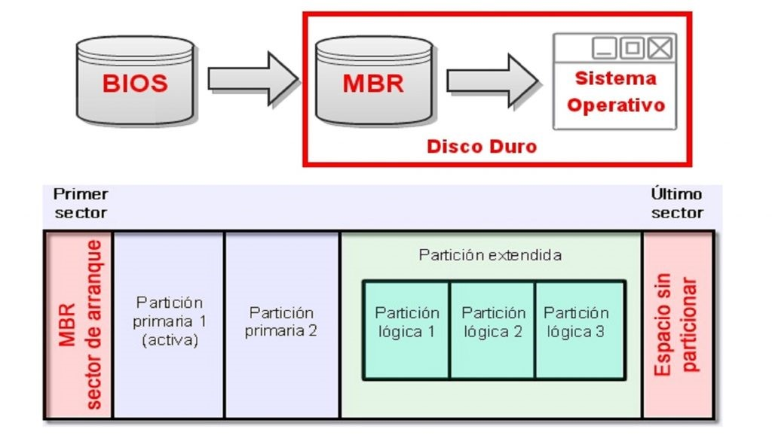
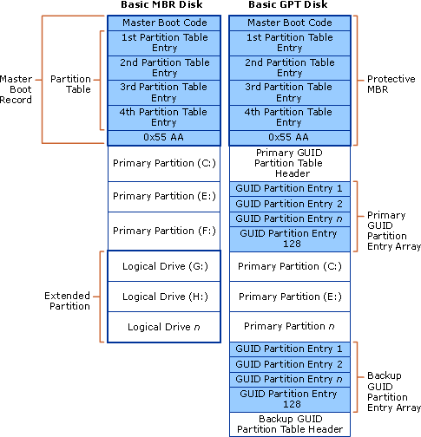
Particiones de disco IV
Esquemas de particiones en un disco:
MBR (Master Boot Record) Registro de Inicio Maestro.
4 primarias o 3 primarias y 1 exten-dida.
1 extendida.
Múltiples unidades lógicas dentro de partición extendida. (Puede tener más de 23).
GPT (GUID Partition Table) Tabla de Particiones GUID:
Hasta 128 primarias.
No son necesarias particiones extendidas ni unidades lógicas.

Slide 20
Particiones de disco V
Razones para el uso de particiones:
Instalar dos sistemas operativos en un mismo disco. dos sistemas operativos no pueden coexistir en la misma partición, o usar diferentes formatos de disco “nativo”.
Utilizar una partición para almacenar la información de usuario. Si es necesario reinstalar un sistema operativa, no se perderán los datos de usuario aunque se formatee la partición donde se ubica el sistema operativo.
Guardar una copia de seguridad de los datos del usuario, de una partición, en otra partición del mismo disco, para evitar la pérdida de información importante.
En algunos sistemas operativos aconsejan más de una partición para funcionar, como por ejemplo, la partición de intercambio (swap) en los sistemas operativos basados en Linux.

Slide 21

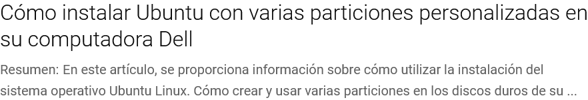
Particiones en Linux
https://keepcoding.io/blog/2-particiones-en-linux-que-son-indispensables/

Slide 22
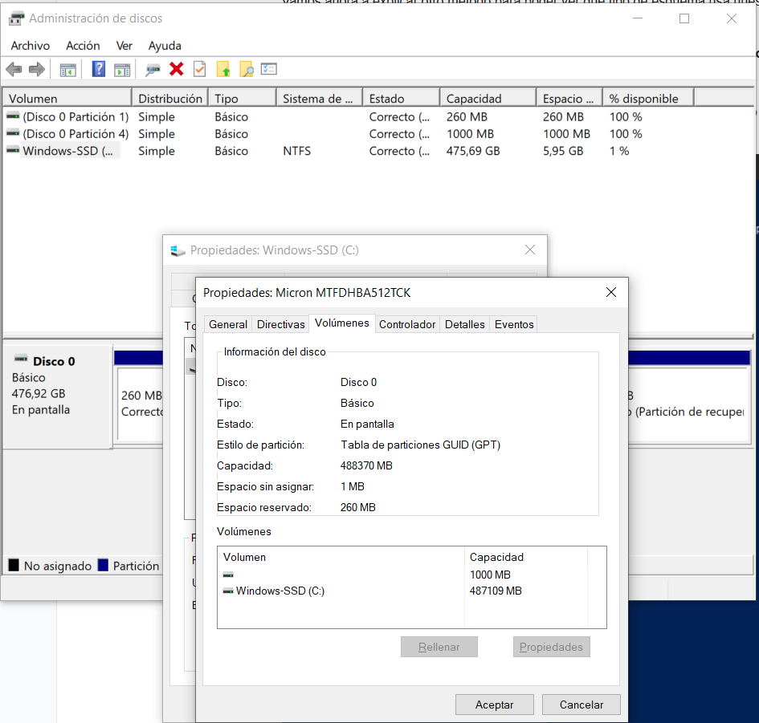
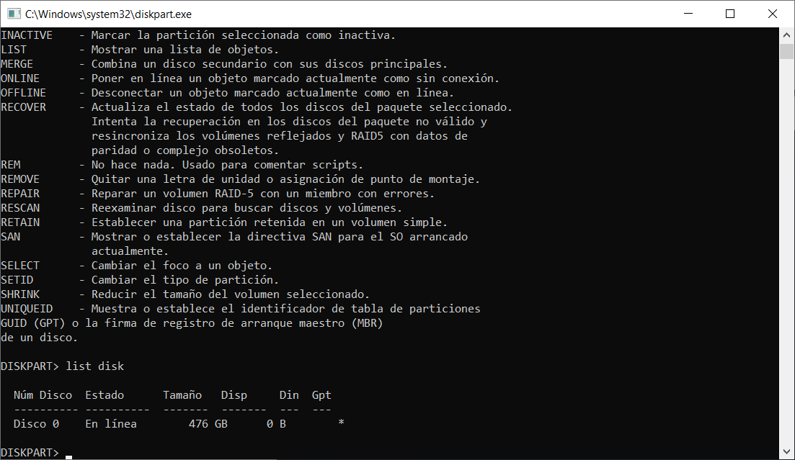

Slide 23
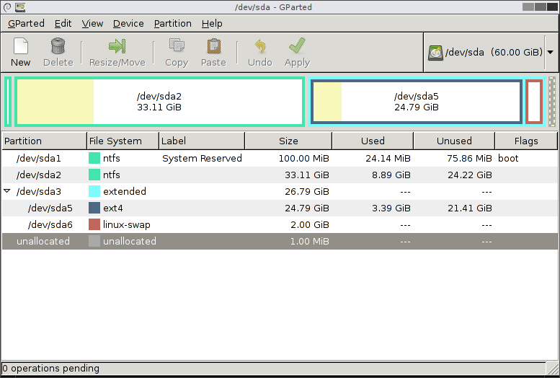
GPARTED
https://gparted.org/
https://gparted.org/display-doc.php?name=help-manual&lang=es

Slide 24
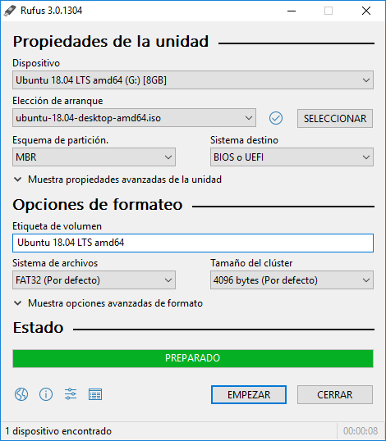
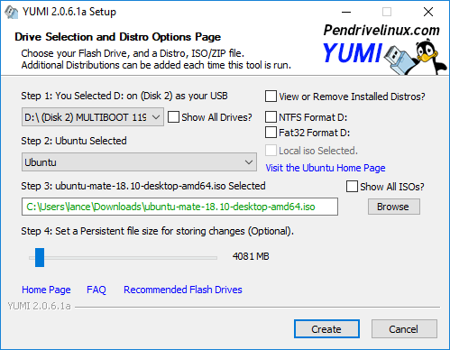
https://rufus.ie/
https://www.pendrivelinux.com/yumi-multiboot-usb-creator/

Slide 25
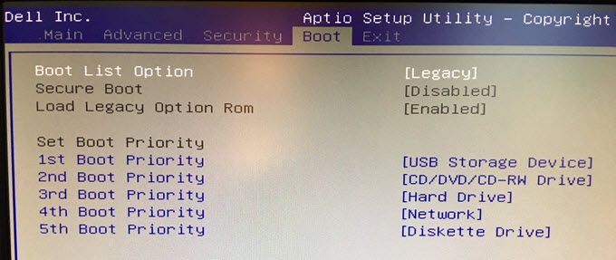

Slide 26
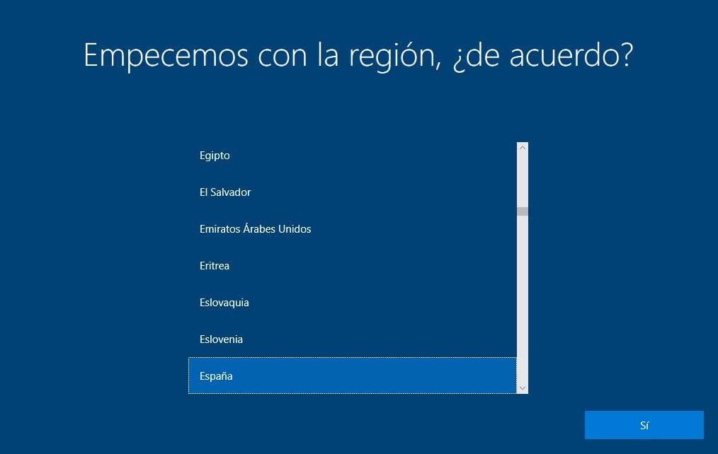
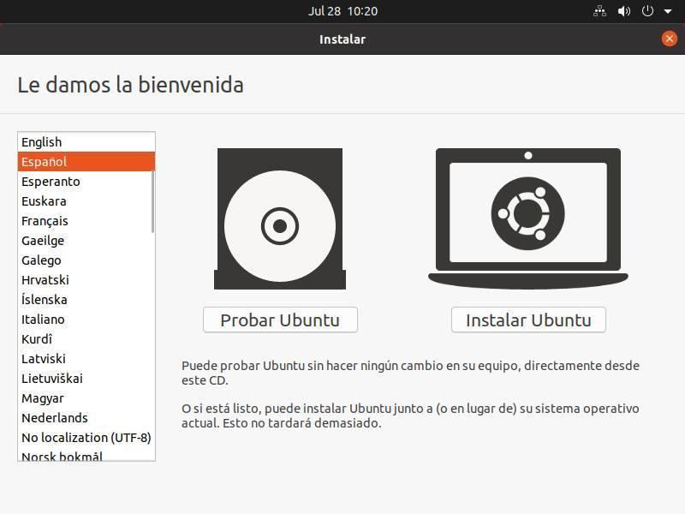

Slide 27
Licencias Windows
Licencias OEM vs Retail
OEM:
Venta al por mayor.
No puede venderse al púbico de forma individual, solo como parte de un equipo completo.
Sin caja, manual o drivers.
Retail:
Venta al usuario final.
Con caja, manual y drivers.
Bulk:
Versiones de OEM que pueden venderse al usuario final.
Sin caja, manual o drivers.

Slide 28
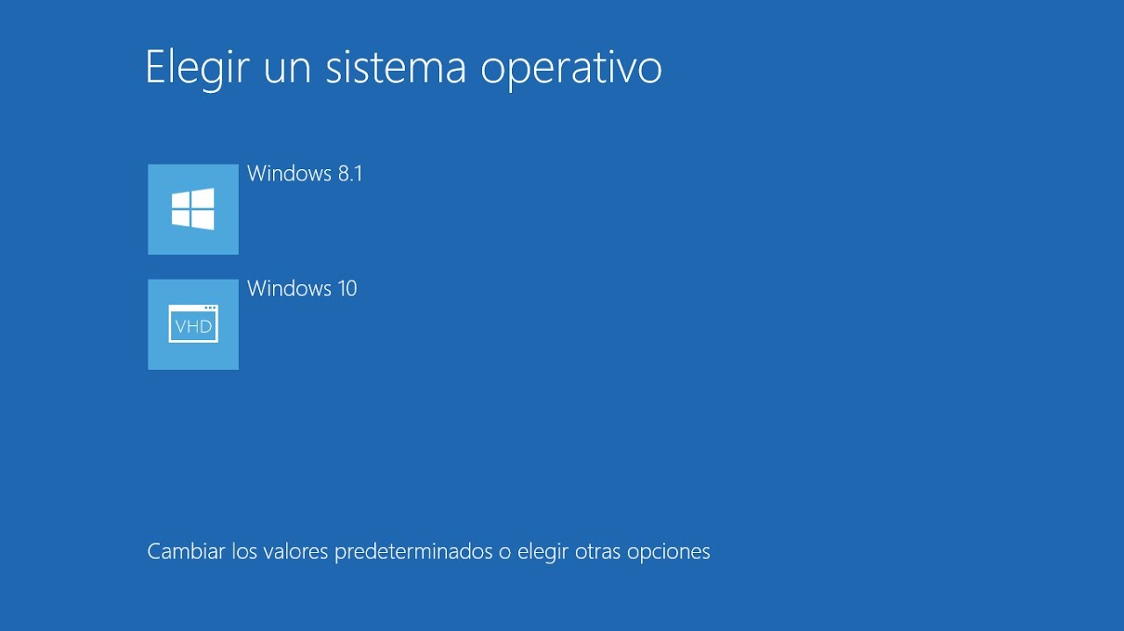
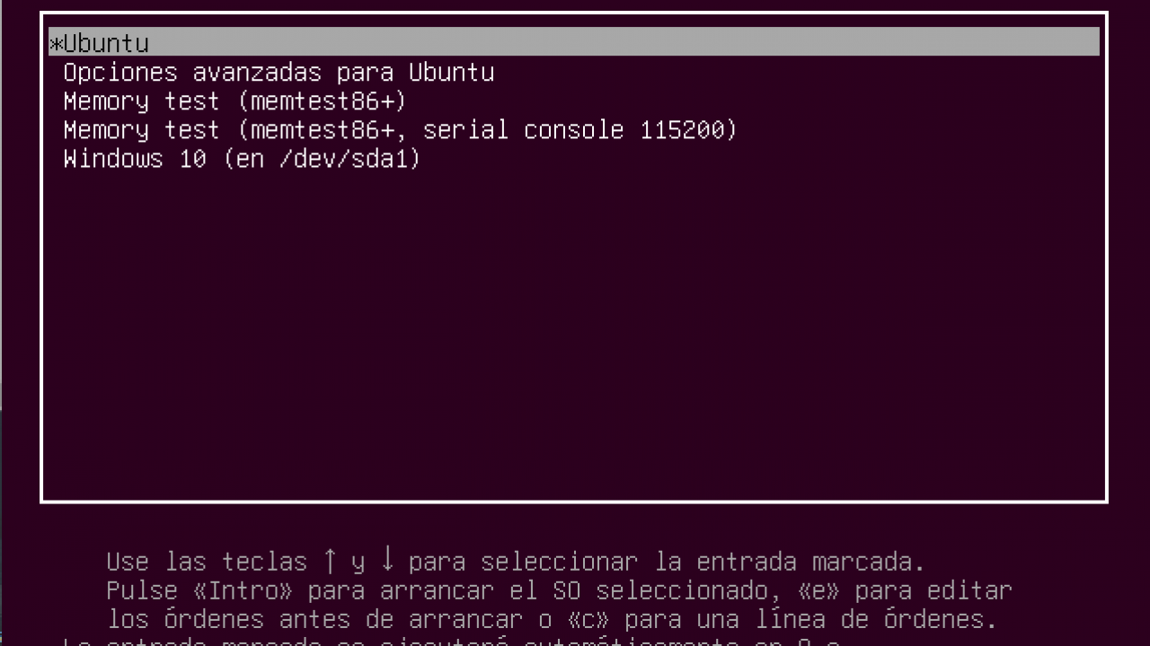
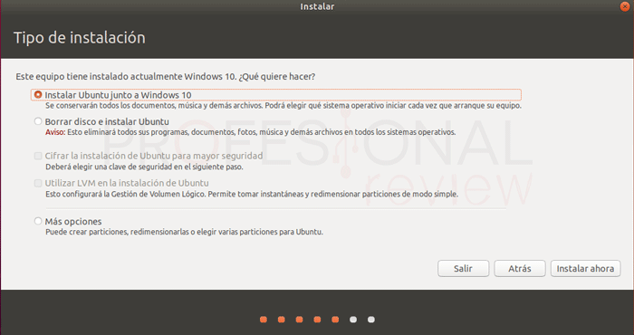
Opciones de arranque con varios sistemas operativos
El gestor de arranque es el encargado de gestionar el SO que debe arrancar la máquina.

Slide 29
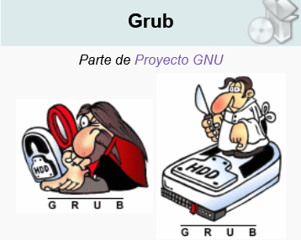
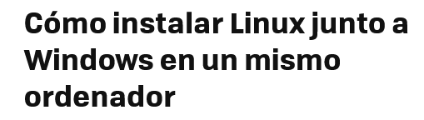
Opciones de arranque con varios sistemas operativos
https://www.xataka.com/basics/como-instalar-linux-a-windows-10-ordenador
https://es.wikipedia.org/wiki/GNU_GRUB
GNU GRUB (GNU GRand Unified Bootloader) es un cargador de arranque múltiple que nos permite elegir qué Sistema Operativo arrancar de los instalados.

Slide 30
Proceso de arranque
El proceso de arranque en Windows 7, 8, 10, 11:
Durante el arranque se carga y ejecuta el sector de arranque del disco duro.
Ese sector de arranque guarda la información de particiones y busca si hay alguna partición que esté activa.
La información de arranque se encuentra en el archivo BOOTMGR.EFI
El archivo BOORMGR.EFI se modifica el comando de sistema BCDEDIT
El proceso de arranque en GNU/Linux:
Utilizan un gestor de arranque. El más habitual es GRUB2.
Durante el arranque se carga y ejecuta el sector de arranque del disco duro.
Ese sector de arranque carga una parte del GRUB2, que carga la lista de particiones.
GRUB2 pasa el control a la partición seleccionada.

Slide 31
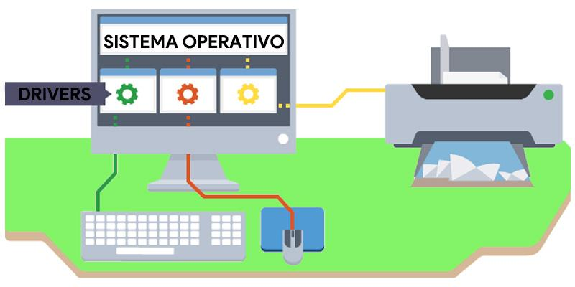
Drivers
Programa informático que permite al sistema operativo interactuar con un periférico, haciendo una abstracción del hardware y proporcionando una interfaz (posiblemente estandarizada) para utilizar el dispositivo.

Slide 32
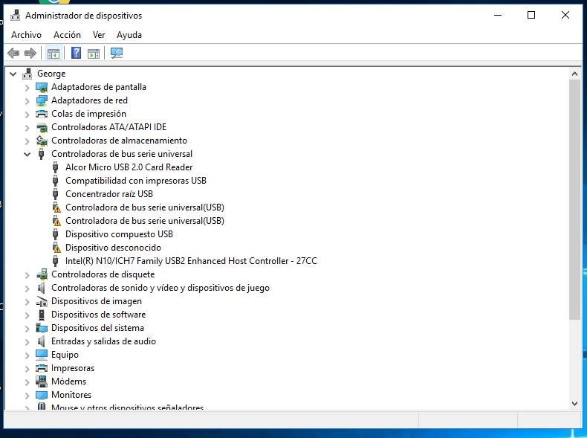
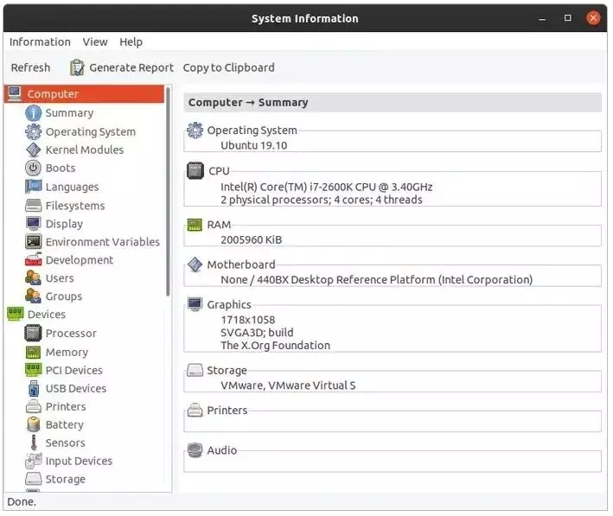
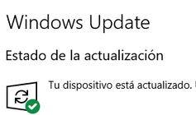
https://hardzone.es/tutoriales/mantenimiento/informacion-hardware-linux/

Slide 33
Instalación de aplicaciones
Windows:
Manual, utilizando ejecutables .exe o .msi
Automática, utilizando Windows Store.
GNU/Linux:
Manual, utilizando ejecutables .deb (debian) o .rpm (redhat).
Automática, utilizando:
apt-get / apt, yum, pacman, dnf, etc.
Synaptic
Stores (p. ej. Ubuntu Store)
Flatpack

Slide 34

Con el sistema operativo instalado…
¡ya está el ordenador contento!

